Slide 1






MĨ THUẬT 8
CHỦ ĐỀ 4: NỘI THẤT CĂN PHÒNG
Tiết 21 - BÀI 10: THIẾT KẾ MÔ HÌNH CĂN PHÒNG

Slide 2
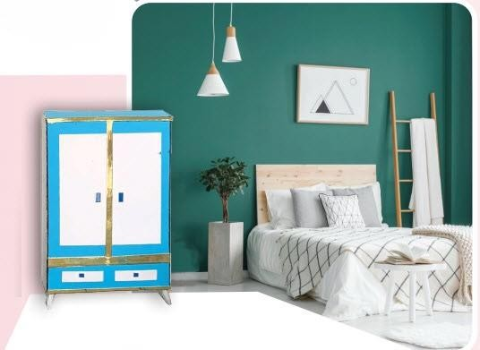
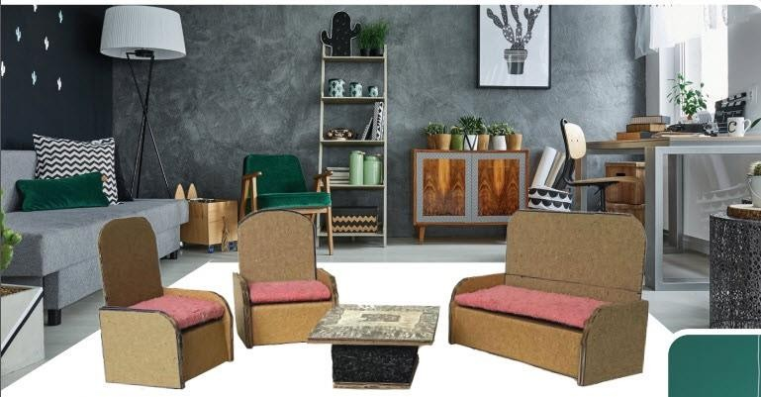
1. QUAN SÁT – NHẬN THỨC VỀ KHÔNG GIAN NỘI THẤT CĂN PHÒNG
+ Kể tên các thông tin nội thất trong một ngôi nhà?

Slide 3
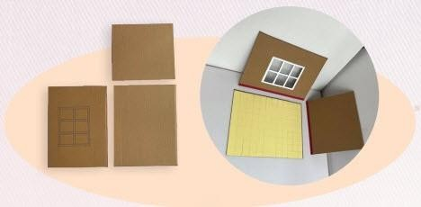
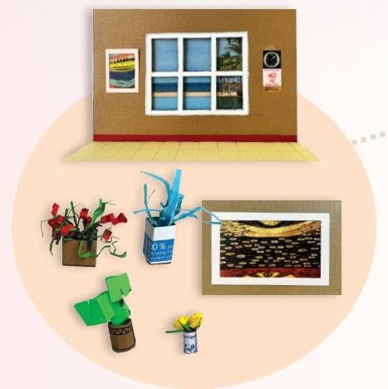
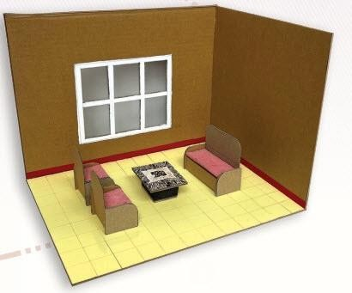
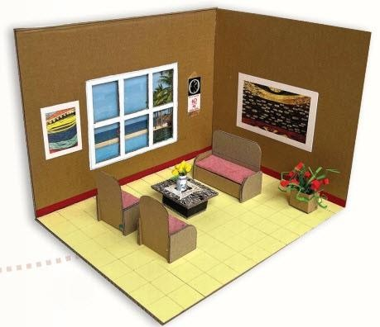
2. CÁCH THIẾT KẾ MÔ HÌNH KHÔNG GIAN NỘI THẤT
* Các em quan sát hình minh họa trong SGK Mĩ thuật 8 trang 45, thảo luận cặp đôi 2 phút và chỉ ra cách thiết kế mô hình không gian nội thất.

Slide 4
2. CÁCH THIẾT KẾ MÔ HÌNH KHÔNG GIAN NỘI THẤT
Cách thiết kế mô hình không gian nội thất
1. Xây dựng ý tưởng thiết kế không gian nội thất phù hợp với sản phẩm đã tập hợp
2. Xác định vị trí, sắp xếp bố cục tổng quát cho không gian nội thất
3. Thiết kế thêm sản phẩm cần có trong không gian nội thất
4. Trang trí và hoàn thiện cho không gian nội thất

Slide 6
2. CÁCH THIẾT KẾ MÔ HÌNH KHÔNG GIAN NỘI THẤT
Lưu ý: Kết hợp hài hoà hình khối, tỉ lệ màu sắc trong các mô hình các đồ vật một căn phòng có thể tạo nên vẻ đẹp thẩm mĩ, công năng và văn hoá cho không gian nội thất.

Slide 7
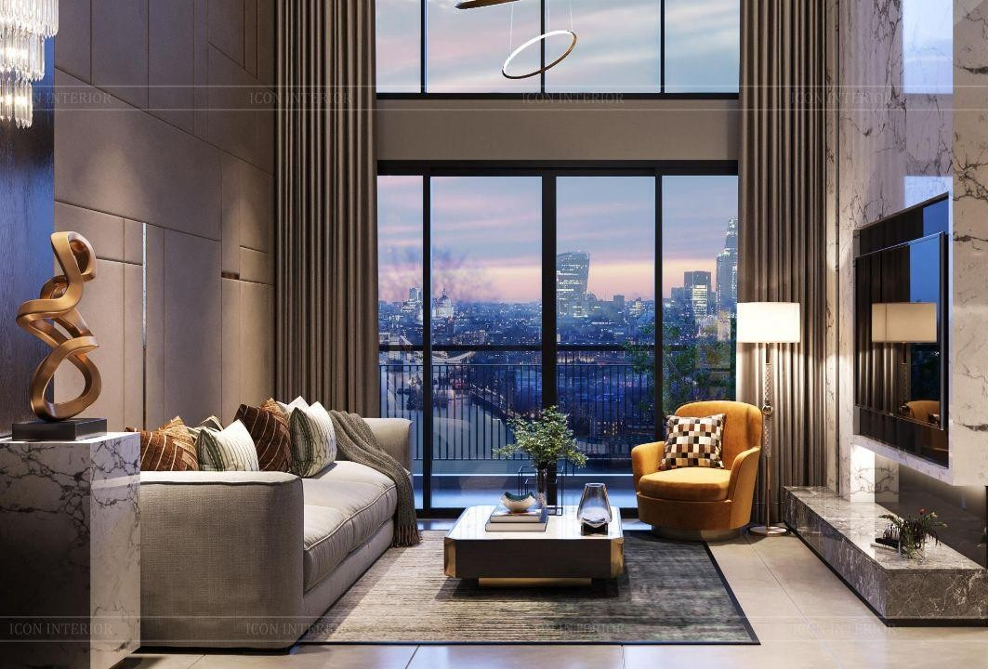
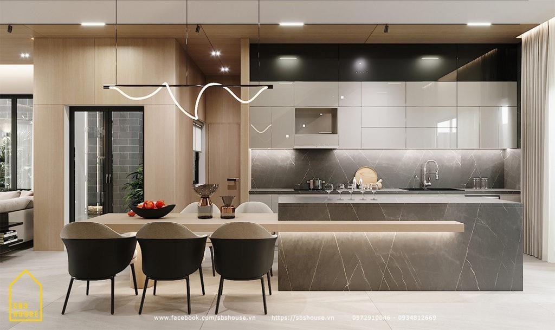
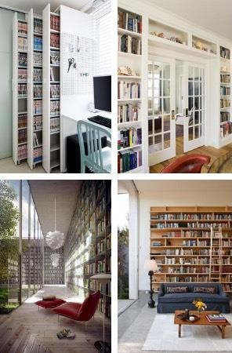
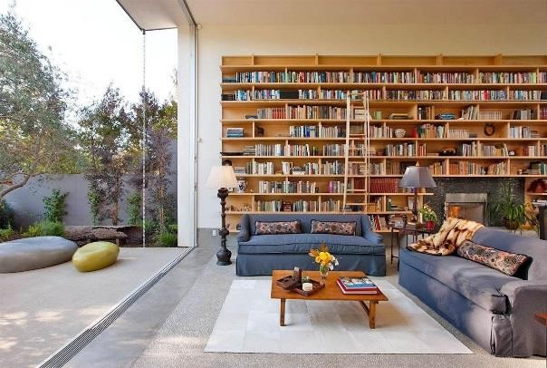
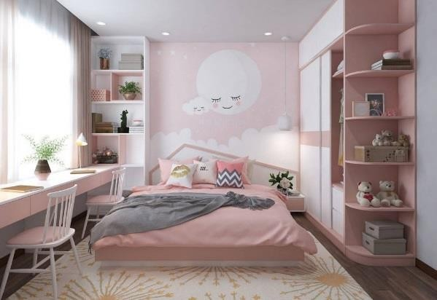
3. THIẾT KẾ MÔ HÌNH KHÔNG GIAN NỘI THẤT
Quan sát hình ảnh một số không gian nội thất trong thực tế

Slide 8
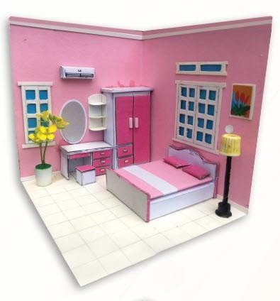
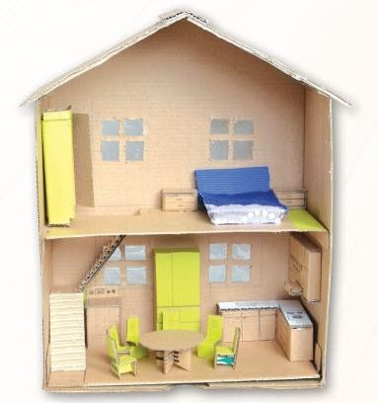
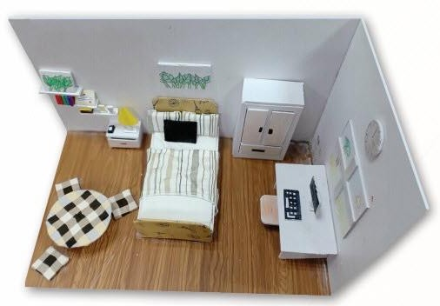
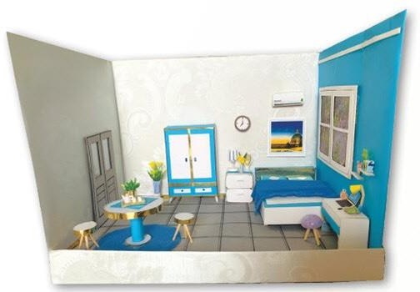
3. THIẾT KẾ MÔ HÌNH KHÔNG GIAN NỘI THẤT
Em sẽ thiết kế mô hình không gian nội thất cho căn phòng nào trong nhà?
Em sắp xếp bố cục màu sắc như thế nào?
Em cần thiết kế thêm sản phẩm nào cho không gian nội thất?

Slide 9
3. THIẾT KẾ MÔ HÌNH KHÔNG GIAN NỘI THẤT
+ Em tạo hướng ánh sáng cho không gian nội thất như thế nào?
+ Không gian nội thất có phù hợp với công năng sử dụng không?
+ Em sẽ phối hợp với các sản phẩm nội thất trong không gian chức năng như thế nào để đạt hiệu quả thẩm mĩ đáp ứng nhu cầu sử dụng?
+ Cần trang trí thêm gì để sản phẩm
hoàn thiện hơn?
Lưu ý: có thể kết hợp các chất liệu để tạo mô hình nội thất cho căn phòng

Slide 10
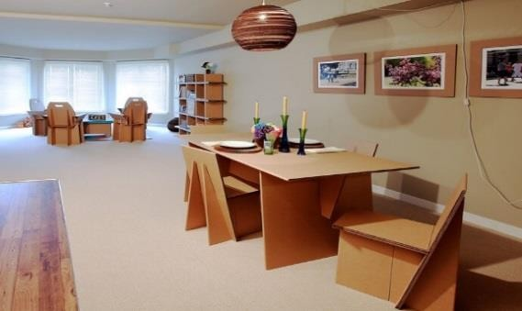
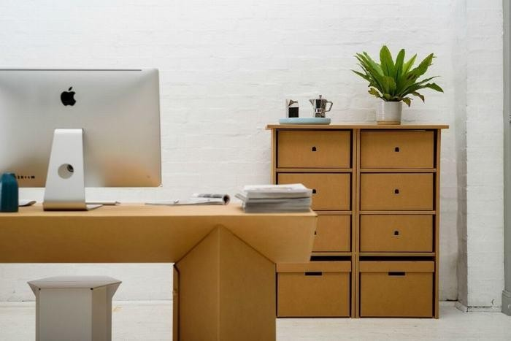
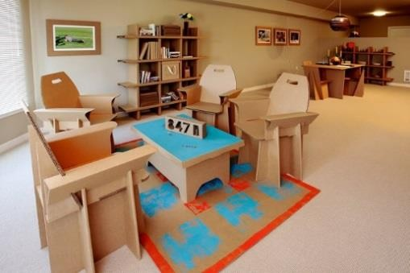
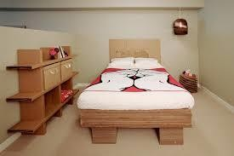

3. THIẾT KẾ MÔ HÌNH KHÔNG GIAN NỘI THẤT

Slide 11
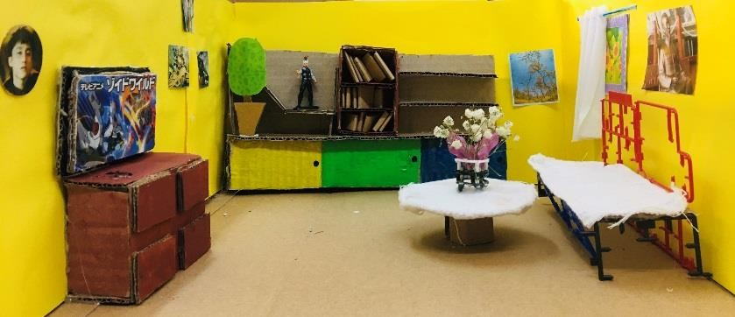
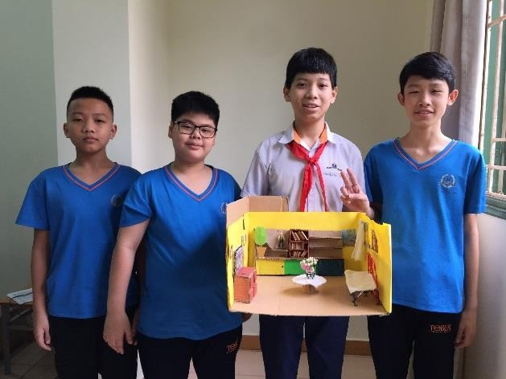
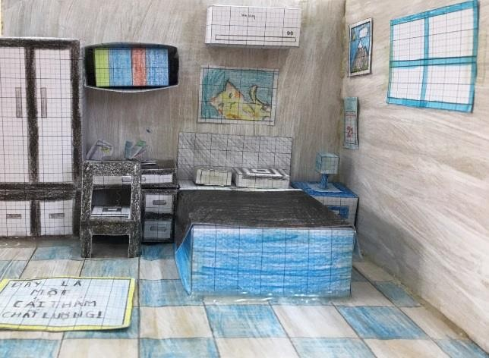
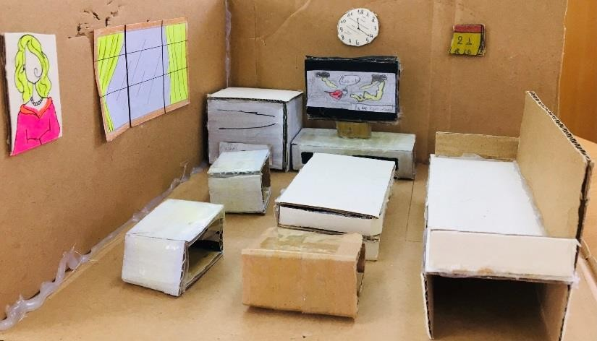
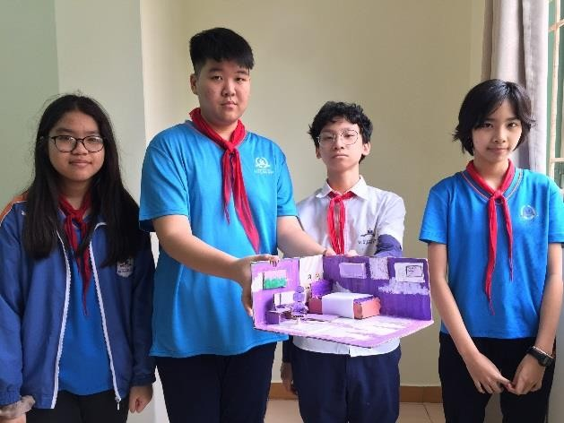
3. THIẾT KẾ MÔ HÌNH KHÔNG GIAN NỘI THẤT

Slide 12
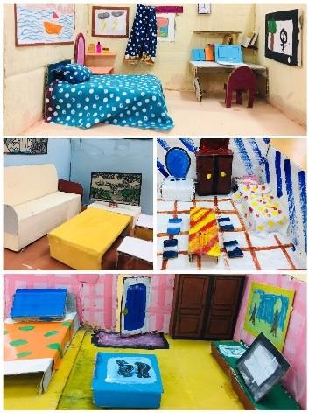
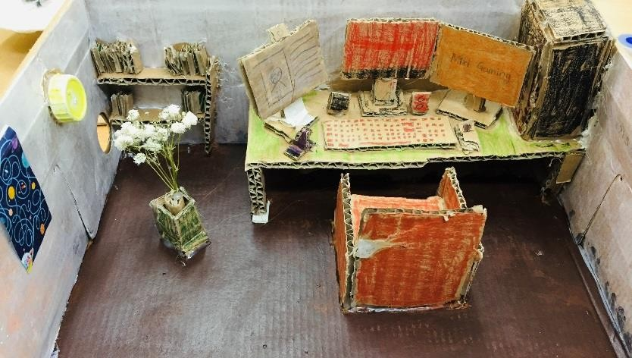
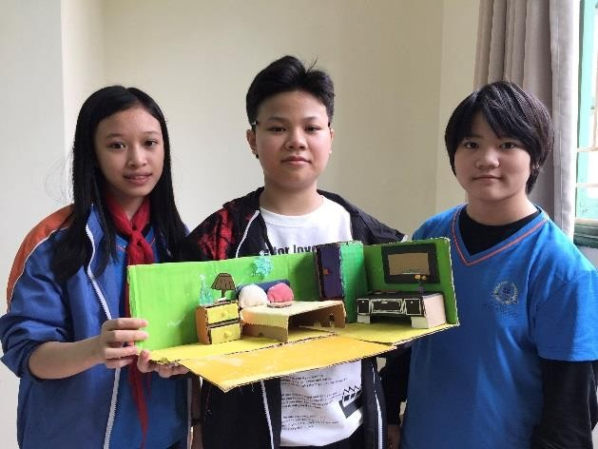
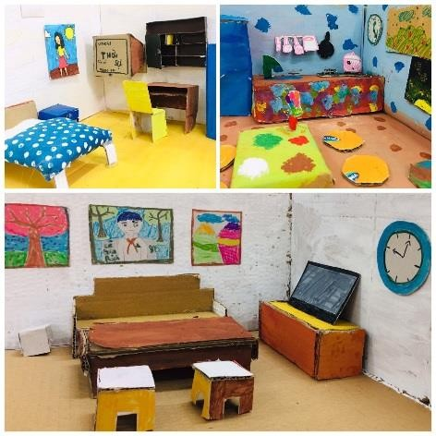
3. THIẾT KẾ MÔ HÌNH KHÔNG GIAN NỘI THẤT

Slide 13
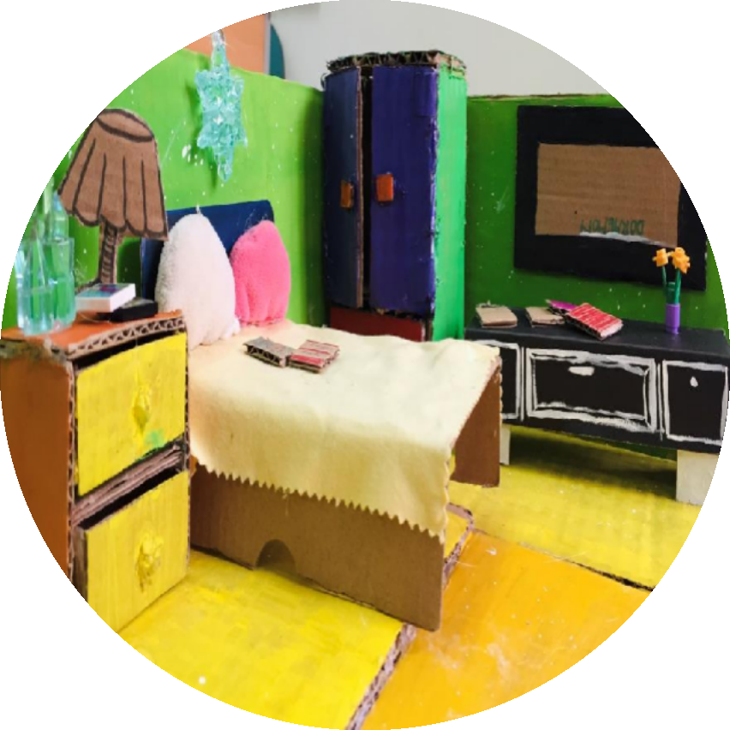
3. THIẾT KẾ MÔ HÌNH KHÔNG GIAN NỘI THẤT
Các em hãy thiết kế mô hình không gian nội thất một căn phòng yêu thích
(2 HS/nhóm)

Slide 14
TIẾT 22
4. TRƯNG BÀY SẢN PHẨM VÀ CHIA SẺ
Các em hãy trưng bày mô hình không gian nội thất trên bàn ở bục giảng theo thứ tự biển tên nhóm.
Các em hãy đóng vai nhà phê bình mĩ thuật để giới thiệu/phân tích/bình luận về sản phẩm mô hình không gian nội thất của nhóm mình và nhóm bạn theo gợi ý sau:

Slide 15
4. TRƯNG BÀY SẢN PHẨM VÀ CHIA SẺ
Các em hãy vai nhà phê bình mĩ thuật để giới thiệu/phân tích/bình luận về sản phẩm mô hình không gian nội thất của nhóm mình và nhóm bạn theo gợi ý sau:
+ Sản phẩm em yêu thích?
+ Cách sắp xếp đồ vật trong không gian nội thất?
+ Kĩ thuật tạo hình và trang trí mô hình trong không gian nội thất?
+ Cách sử dụng màu sắc, chất liệu trên sản phẩm nội thất?
+ Hướng ánh sáng không gian nội thất?
+ Nét văn hoá vùng miền thể hiện trong mô hình?
+ Ý tưởng điều chỉnh để sản phẩm hoàn thiện hơn?

Slide 16
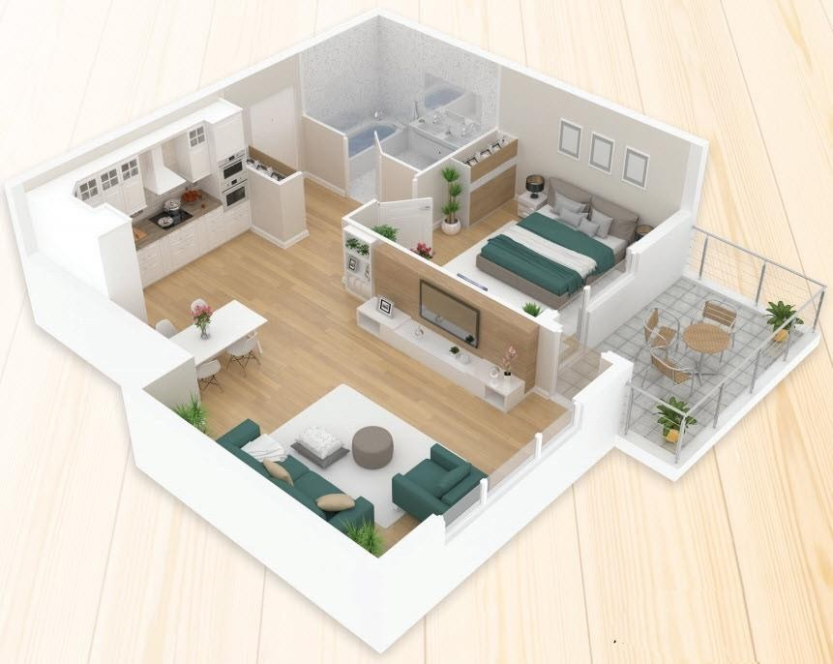
5. TÌM HIỂU MÔ HÌNH THIẾT KẾ NỘI THẤT CỦA NGÔI NHÀ
Các em hãy quan sát, đọc thông tin trong SGK Mĩ thuật 8 trang 47, thảo luận cặp đôi và trả lời câu hỏi sau:
+ Hình khối trong các sản phẩm nội thất được thể
hiện như thế nào?
+ Cách sắp xếp bố cục màu sắc ánh sáng và sản phẩm nội thất có phù hợp với không gian không chức năng của ngôi nhà không ?
+ Nét đặc trưng trong mỗi không gian nội thất của ngôi nhà là gì?

Slide 17
5. TÌM HIỂU MÔ HÌNH THIẾT KẾ NỘI THẤT CỦA NGÔI NHÀ
Ghi nhớ: Trong thiết kế không gian nội thất, các sản phẩm tạo dáng công nghiệp và tác phẩm hội hoạ, đồ hoạ thường tạo nên giá trị thẩm mĩ, công năng, nét đặc trưng riêng cho mỗi căn phòng.

